Slide 1

19 - Pendeteksian Tepi (Bagian 2)
IF4073 Pemrosesan Citra Digital
Oleh: Dr. Ir. Rinaldi, M.T
Program Studi Teknik Informatika
Sekolah Teknik Elektro dan Informatika
Institut Teknologi Bandung
2025

Slide 2
Operator gradien lainnya
Oparator Sobel
Operator Roberts
Operator Prewitt
Opreator Canny

Slide 3
Operator Sobel
Tinjau pengaturan pixel di sekitar pixel (x,y):
Operator Sobel adalah magnitudo dari gradien yang dihitung dengan rumus
M =
yang dalam hal ini, turunan parsial dihitung dengan

Slide 4

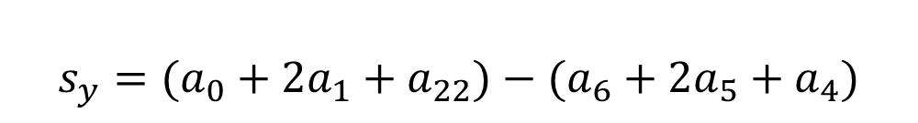
Dengan konstanta c = 2, maka
Dalam bentuk mask, s_{x} dan s_{y} dapat dinyatakan sebagai
Arah tepi dihitung dengan persamaan
$$s_{x}=(a_{2}+2a_{3}+a_{4})−(a_{0}+2a_{7}+a_{6})$$
$$s_{y}=(a_{0}+2a_{1}+a_{22})−(a_{6}+2a_{5}+a_{4})$$
dan

Slide 5
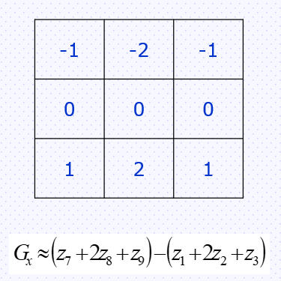
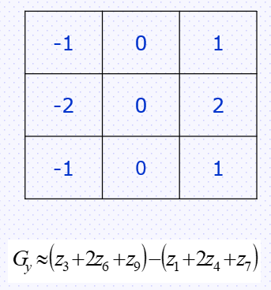
Catatan: Beberapa literatur menggunakan penomoran pixel sebagai berikut sehingga matriks mask Sobel berbeda susunan nilainya dengan slide sebelumnya:
z₁ | z₂ | z₃
z₄ | z₅ | z₆
z₇ | z₈ | z₉

Slide 6
Contoh:

Slide 7
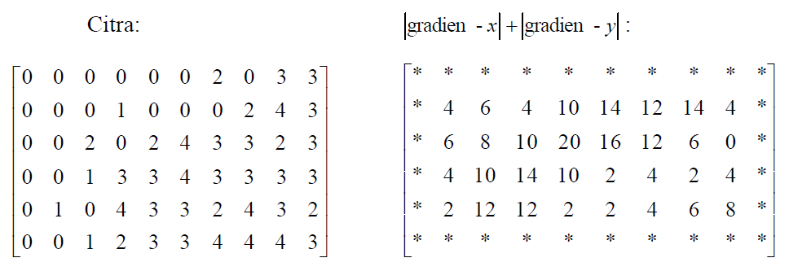
Di bawah ini contoh lain pendeteksian tepi dengan operator Sobel, dimana hasil konvolusi diambangkan (thresholding) dengan T = 12.

Slide 8
%Sobel
I = imread('bird.bmp');
Sx = [-1 0 1; -2 0 2; -1 0 1];
Sy = [1 2 1; 0 0 0; -1 -2 -1];
Jx = conv2(double(I), double(Sx), 'same');
Jy = conv2(double(I), double(Sy), 'same');
Jedge = sqrt(Jx.^2 + Jy.^2);
imshow(I);
figure, imshow(uint8(Jedge));
Citra masukan
Hasil operator Sobel

Slide 9
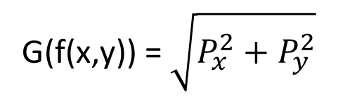
Operator Prewitt
Persamaan gradien pada operator Prewitt sama seperti operator Sobel, tetapi menggunakan nilai c = 1:
Kekuatan tepi dan arah tepi dihitung dengan rumus:
dan
G(f(x,y)) = $\sqrt{P_{x}^{2}+P_{y}^{2}}$
P _{y}
P _{x}

Slide 10
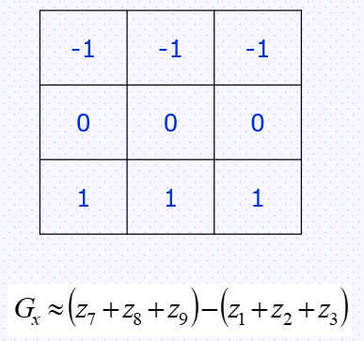
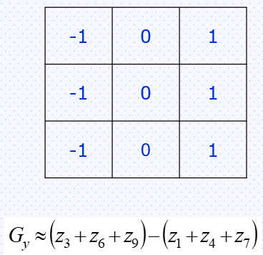
Catatan: Beberapa literatur menggunakan penomoran pixel sebagai berikut sehingga matriks mask Prewitt berbeda susunan nilainya dengan slide sebelumnya:
z₁ | z₂ | z₃
z₄ | z₅ | z₆
z₇ | z₈ | z₉

Slide 11
I = imread('bird.bmp');
Px = [-1 0 1; -1 0 1; -1 0 1];
Py = [-1 -1 -1; 0 0 0; 1 1 1];
Jx = conv2(double(I), double(Px), 'same');
Jy = conv2(double(I), double(Py), 'same');
Jedge = sqrt(Jx.^2 + Jy.^2);
imshow(I);
figure, imshow(uint8(Jedge));
Citra masukan
Hasil operator Prewitt

Slide 12
Hasil operator Sobel
Hasil operator Prewitt

Slide 13
Operator Roberts
Operator Roberts sering disebut juga operator silang
Gradien Roberts dalam arah-x dan arah-y dihitung dengan rumus:
Dalam bentuk mask konvolusi:
dan
Arah tepi dihitung dengan rumus:
Kekuatan tepi dihitung dengan rumus

Slide 14
Contoh berikut ini memperlihatkan pendeteksian tepi dengan operator Roberts:
Nilai 4 pada pojok kiri atas pada citra hasil konvolusi diperoleh dengan perhitungan sebagai berikut:

Slide 15
I = imread('bird.bmp');
Rx = [1 0; 0 -1];
Ry = [0 1; -1 0];
Jx = conv2(double(I), double(Rx), 'same');
Jy = conv2(double(I), double(Ry), 'same');
Jedge = sqrt(Jx.^2 + Jy.^2);
imshow(I);
figure, imshow(uint8(Jedge));
Citra masukan
Hasil operator Roberts

Slide 17
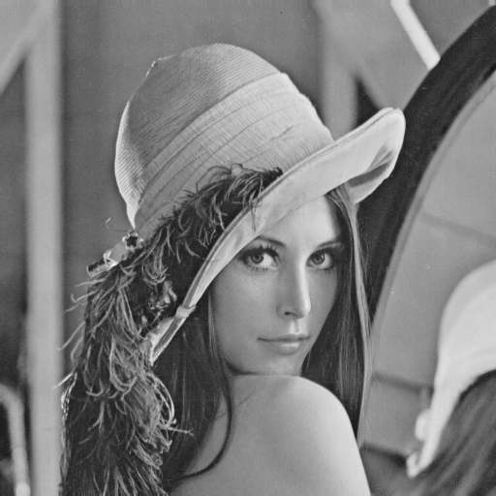
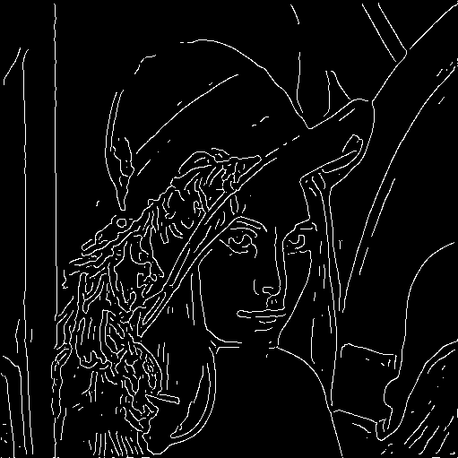
Operator Canny
Operator deteksi tepi yang terkenal karena dapat menghasilkan tepi dengan ketebalan 1 pixel

Slide 18
Langkah-langkah operator Canny:
Haluskan citra I menggunakan penapis Gaussian G (dengan standard deviasi σ yang dispesifikasikan):
Hitung gradien dan arah gradien setiap pixel dengan salah satu dari tiga operator sebelumnya (Sobel, Prewitt, Roberts)
Jika nilai mutlak (magnitude) gradien suatu pixel melebihi nilai ambang T, maka pixel tersebut termasuk pixel tepi.

Slide 19
Operator Canny menggunakan dua nilai ambang, T1 dan T2 (T1 < T2), sehingga memungkinkan deteksi dua jenis tepi: tepi kuat (strong edges) dan tepi lemah (weak edges).
Jika magnitudo pixel di dalam citra gradien (hasil Langkah 2) melebihi nilai ambang T2, maka pixel tersebut bersesuaian dengan tepi kuat.
Setiap pixel yang terhubung ke tepi yang kuat dan memiliki magnitudo lebih besar dari nilai ambang T1, maka pixel tersebut bersesuaian dengan tepi lemah.
Selanjutnya dilakukan penautan tepi (edge lingking) dengan menggabungkan tepi-tepi lemah yang terhubung dalam 8-arah dengan tepi kuat.

Slide 20
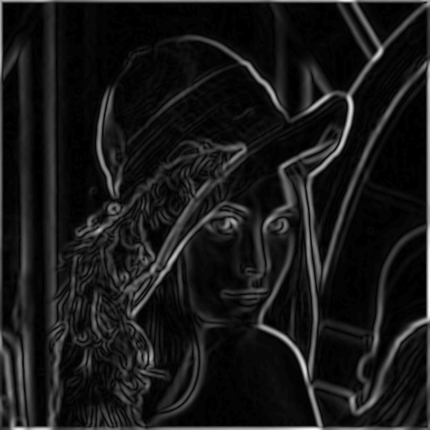
original image (Lena)
magnitude of the gradient with Sobel

Slide 21
Hasil deteksi tepi dengan operator Canny

Slide 22
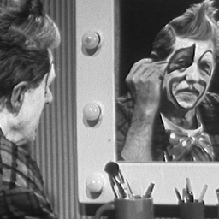
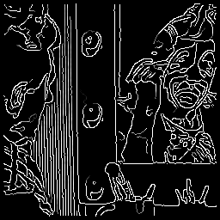
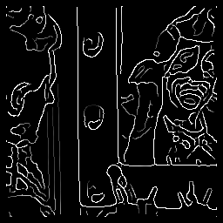



original
Canny with
Canny with
The choice of (in Gaussian filter) depends on desired behavior
large detects large scale edges
small detects fine features

Slide 23
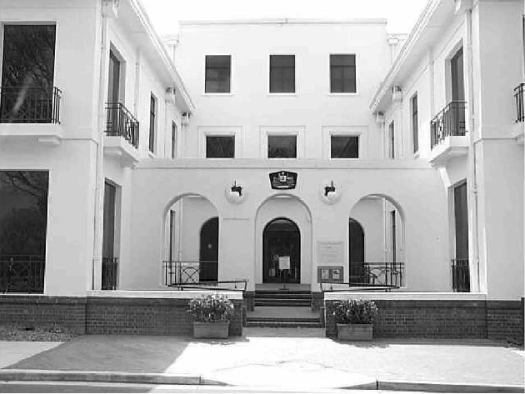
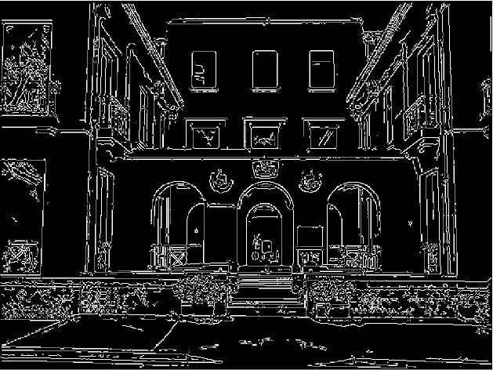
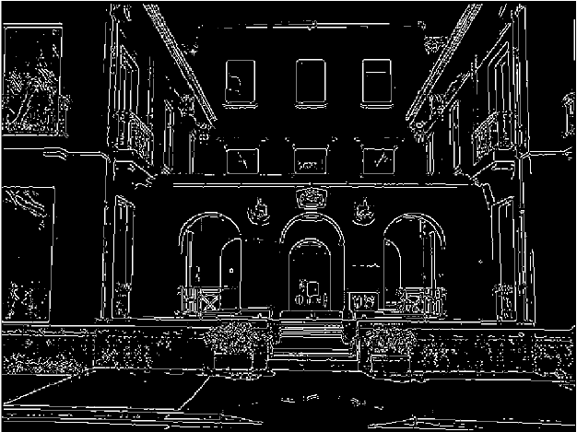
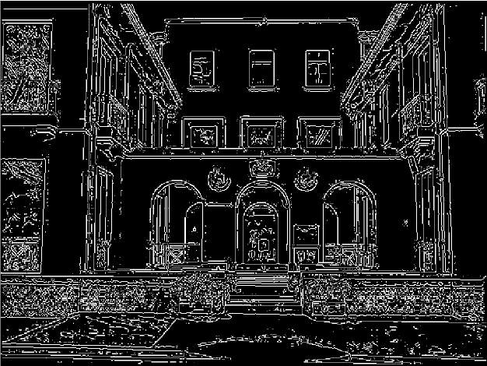
Original
image
Strong +
connected
weak edges
Strong
edges
only
Weak
edges
courtesy of G. Loy

Slide 24
Deteksi Tepi dengan Menggunakan Matlab
Di dalam Matlab, selain menggunakan fungsi conv2 untuk melakukan konvolusi dengan filter Sobel, Prewitt, Roberts, dan Canny, juga terdapat fungsi edge untuk mendeteksi tepi secara langsung dengan pilihan berbagai metode.
BW = edge(I) returns a binary image BW containing 1s where the function finds edges in the grayscale or binary image I and 0s elsewhere. By default, edge uses the Sobel edge detection method.
BW = edge(I,method) detects edges in image I using the edge-detection algorithm specified by method. Pilihan method: Sobel (default), Prewitt, Roberts, Canny, log
BW = edge(I,method,threshold) returns all edges that are stronger than threshold.

Slide 25
Sobel
I = imread('boat.bmp');
imshow(I)
BW = edge(I, 'Sobel');
figure, imshow(BW)
Original image

Slide 26
Prewitt
I = imread('boat.bmp');
imshow(I)
BW = edge(I, 'Prewitt');
figure, imshow(BW)
Original image

Slide 27
Roberts
I = imread('boat.bmp');
imshow(I)
BW = edge(I, 'Roberts');
figure, imshow(BW)
Original image

Slide 28
log (Laplacian of Gaussian)
I = imread('boat.bmp');
imshow(I)
BW = edge(I, 'log');
figure, imshow(BW)
Original image

Slide 29
Canny
Original image
I = imread('boat.bmp');
imshow(I)
BW = edge(I, 'Canny');
figure, imshow(BW)
BW = edge(I,'Canny',threshold,sigma) specify sigma, the standard deviation of the Gaussian filter. The default sigma is sqrt(2). edge chooses the size of the filter automatically, based on sigma.

Slide 30
Original image
Sobel
Prewitt
Canny
log
Roberts

Slide 31
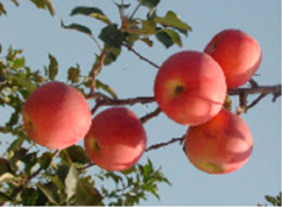
Original image
Gray image
Sobel
Prewitt
Roberts
Canny

Slide 32
Deteksi tepi pada citra yang mengandung derau
clear all
close all
clc
Im = imread('lada-gray.bmp');
figure(1),imshow(Im);title('Original image');
Im_noise = imnoise(Im,'salt & pepper', 0.05);
figure(2),imshow(Im_noise);title('salt & pepper');
%1 CANNY method
Im_edge_1 = edge(Im_noise,'Canny');
figure(3),imshow(Im_edge_1);title('Edge detection using Canny');
%2 PREWITT method
Im_edge_2 = edge(Im_noise,'prewitt');
figure(4),imshow(Im_edge_2);title('Edge detection using Prewitt');
%3 ZERO CROSS method
Im_edge_3 = edge(Im_noise,'zerocross');
figure(5),imshow(Im_edge_3); title('Edge detection using Zerocross');
%4 Roberts method
Im_edge_4 = edge(Im_noise,'Roberts');
figure(6),imshow(Im_edge_4); title('Edge detection using roberts');
%5 Roberts method
Im_edge_5 = edge(Im_noise,'Sobel');
figure(7),imshow(Im_edge_5); title('Edge detection using Sobel’);
figure(8),
subplot(2,3,1), imshow(Im_noise);title('Noise Image');
subplot(2,3,2), imshow(Im_edge_1);title('Canny');
subplot(2,3,3), imshow(Im_edge_2);title('Prewitt');
subplot(2,3,4), imshow(Im_edge_3); title('Zerocross');
subplot(2,3,5), imshow(Im_edge_4); title('Roberts');
subplot(2,3,6), imshow(Im_edge_5); title('Sobel');

Slide 37
Moral dari contoh ini: untuk mendapatkan hasil deteksi tepi yang optimal, maka citra yang mengandung derau seharusnya ditapis terlebih dahulu untuk menghilangkan deraunya (image enhancement)

Slide 38
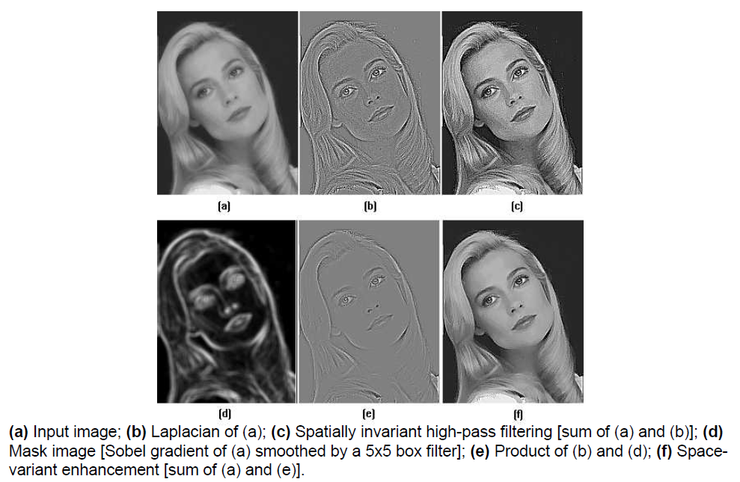
Aplikasi deteksi tepi untuk image enhancement
Sumber: Edge detection, Digital Image Processing, K. Pratt, Chapter 15

Slide 39
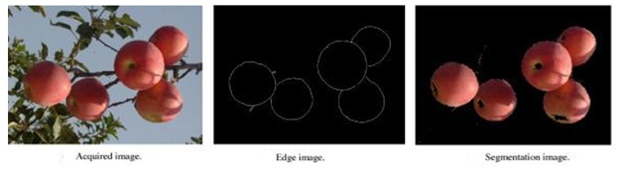
Kegunaan Deteksi Tepi Untuk Segmentasi Objek
Salah satu kegunaan deteksi tepi adalah untuk segmentasi objek, yaitu mendeteksi objek melalui bentuknya. Bentuk objek dapat diperoleh dari hasil pendeteksian tepi.
Setelah tepi objek dideteksi, selanjutnya objek dipisahkan dari latar belakangnya, untuk kemudian digunakan dalam proses pengenalan objek (object recognition).

Slide 40
